Slide 1


实验一
LINUX环境和GCC工具链

Slide 2
Outline
Linux操作系统概述和实验环境介绍
Linux操作命令
GCC工具链
Objdump工具

Slide 3
操作系统概念
操作系统（Operating System，简称OS）是管理和控制计算机硬件与软件资源的计算机程序，是直接运行在“裸机”上的最基本的系统软件。

Slide 4
Linux历史-追溯到UNIX
20世纪60年代是大型、复杂操作系统盛行的年代，比如IBM的OS/360和Honey-well的Multics系统。
UNIX：1969年开始在DEC PDP-7计算机上完全用机器语言编写了一个简单得多的操作系统。1970年，新系统命名为“Unix”。1973年用C重新编写内核，1974年发布。
1977年，加州大学伯克利分校的计算机系统研究小组从AT&T获取了UNIX的源代码，经过改动和包装后发布了自己的UNIX版本—伯克利UNIX（Berkeley UNIX）,这个发行版通常被称为BSD，代表Berkeley Software Distribution。FreeBSD、OpenBSD等都是由BSD发展过来。
另一些UNIX版本则沿用了AT&T的代码，这些UNIX系统的操作系统包括HP-UX、Solaris.

Slide 5
Linux历史-追溯到UNIX
Version 7 Unix推出之后，发布新的使用条款，将UNIX源代码私有化，在大学中不再能使用UNIX源代码。
MINIX最初发布于1987年，是荷兰阿姆斯特丹的Vrije大学计算机科学系的Andrew S. Tanenbaum教授所发展的一个类Unix操作系统。
到1991年，GNU计划已经开发出了许多工具软件。最受期盼的GNU C编译器已经出现，但还没有开发出免费的GNU操作系统。即使是MINIX也开始有了版权，需要购买才能得到源代码。而GNU的操作系统HURD一直在开发之中，并且在几年内都不能完成。

Slide 6

芬兰、赫尔辛基大学、1991
Linus Torvalds
Notes:
1990年秋天，Linus在芬兰首都赫尔辛基大学学习操作系统课程，因为上机需要排队等待，Linus买了台PC机，开发了第一个程序，程序包括两个进程，分别向屏幕上写字母A和B，然后用定时器来切换进程。
此外，Linus需要终端仿真程序来存取Usenet新闻组的内容，于是他写了从调制解调器上接发信息的程序以及显示器、键盘和调制解调器的驱动程序。 然后还写了磁盘驱动程序，文件系统。一旦有了进程切换、文件系统和设备驱动程序，当然就拥有了一个操作系统原型，或者至少是它的一个内核。Linux就以这样极其古怪但也极其自然的方式问世。

Slide 7
Linux历史
1991年的10月5日，Linus在comp.os.minix新闻组上发布消息，正式向外宣布Linux（Linus’Minix, Linux）内核系统的诞生。这段消息可以称为Linux的诞生宣言，并且一直广为流传。因此10月5日对Linux社区来说是一个特殊的日子，许多后来Linux的新版本发布时都选择了这个日子。
1994年3月14日，历经过无数的修订后，Linux推出了第一个正式的核心版本1.0并正式转向GPL协议；
此后，Linux核心版本的发展走入了正轨。
简单地说，Linux是对UNIX的重新实现。世界各地的Linux开发人员借鉴了UNIX的技术和用户界面，并且融入了很多独创的技术。Linux不属于BSD和AT&T风格的UNIX中的任何一种。因此严格来说，Linux是有别于UNIX的另一种操作系统。

Slide 8
Linux现状
服务器端，Linux市场份额一直在快速增长。Linux非常稳定，特别适合大型企业生产环境。
作为网络平台的后台服务器被使用：门户网站（搜狐、新浪、网易等）、电商平台（淘宝、QQ商城等）大部分使用Linux操作系统；
作为应用服务器、数据库服务器被使用：解决海量数据、高并发的问题；
作为嵌入式操作系统被使用：智能控制、自动化、物联网等领域。

Slide 9
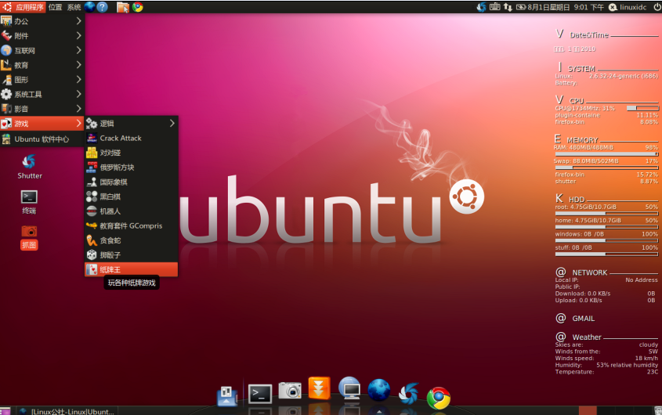
Linux发行版举例
Ubuntu

Slide 10

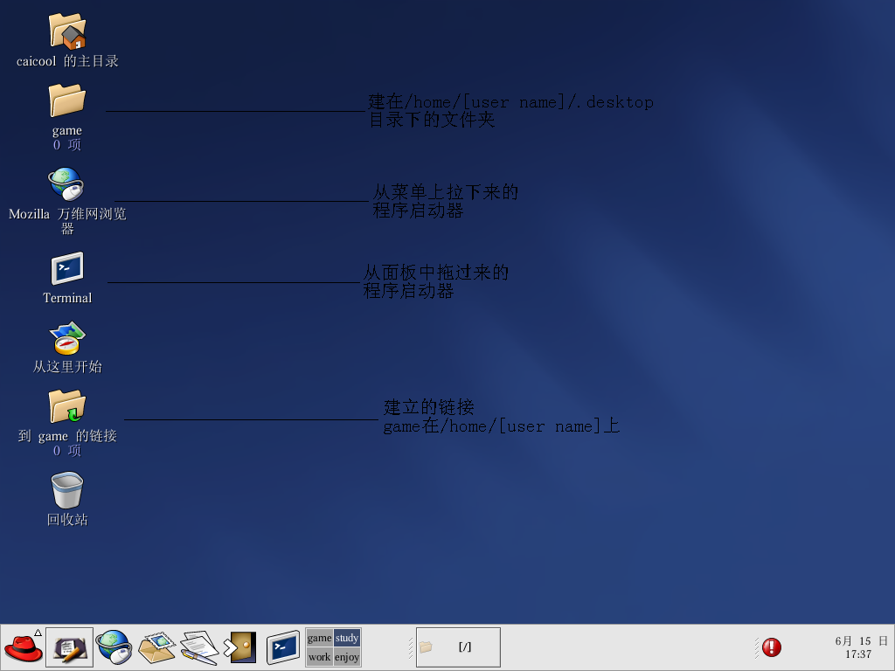
Linux发行版举例

Slide 11





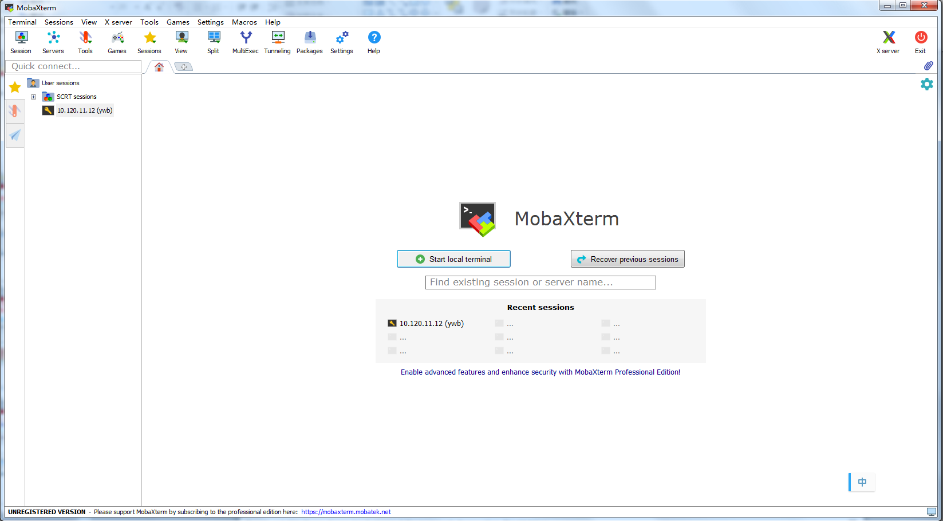
远程登陆服务器：
下载相关工具（360软件管家、腾讯管家）

Slide 12
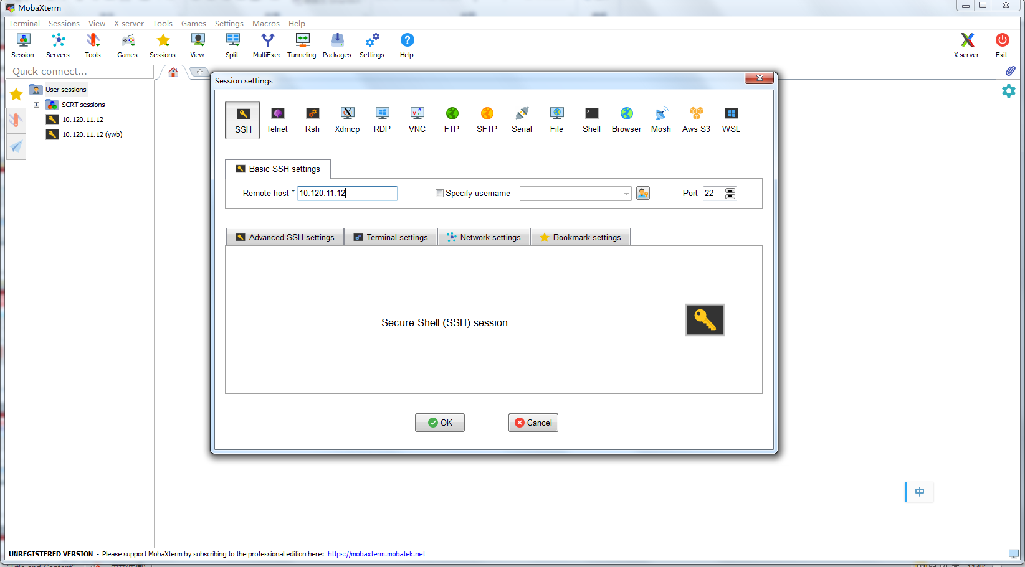
输入IP地址（10.120.11.12）和用户名（学号）后，点击“OK”，客户端与主机链接成功后就会弹出输入密码的对话框

Slide 13
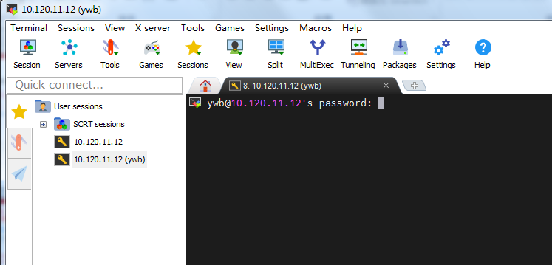
4、输入密码，回车，如果用户名和密码输入正确的话，就会进入主界面（密码为bupt+学号，如bupt2015211422） 注意：输入密码时不回显（就和没有按下一样）

Slide 14
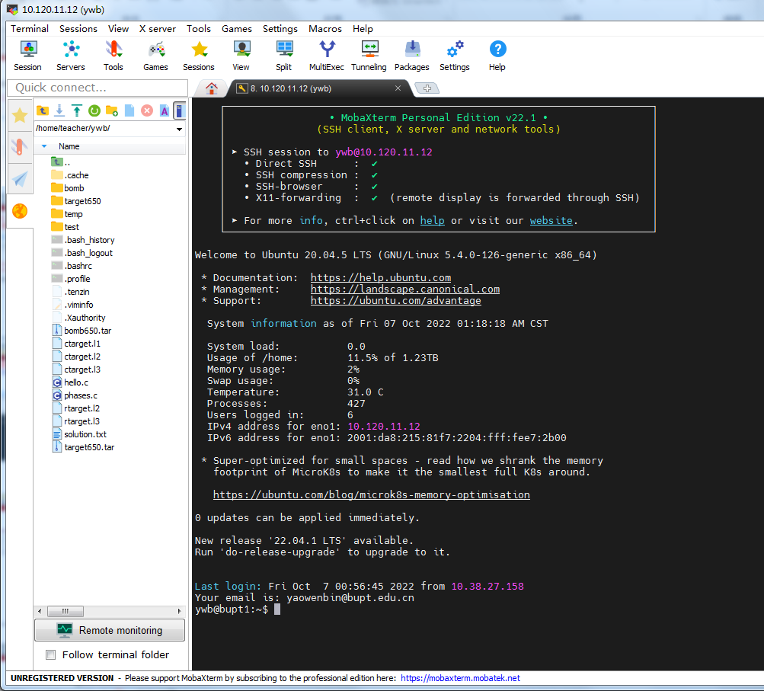
成 功 登 陆

Slide 15
Outline
Linux操作系统概述和实验环境介绍
Linux操作命令
GCC工具链
总结

Slide 16
Shell
操作系统分内核与外壳 ：

Slide 17
Shell
外壳程序对用户的输入命令进行解释， 为用户提供一种通过操作系统使用计算机的操作环境。
Windows的图形界面，由一个称为Explorer的模块解释用户的输入。
DOS的命令行界面，Command.com是对命令输入进行解释的外壳程序；（Linux的shell）

Slide 18
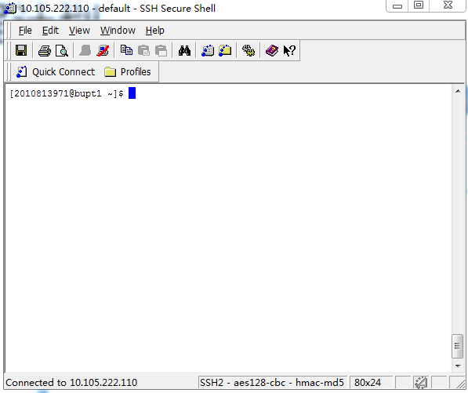
Shell简介
$表示当前用户是一般用户。
当前
用户名
当前
计机名
当前
目录名

Slide 19
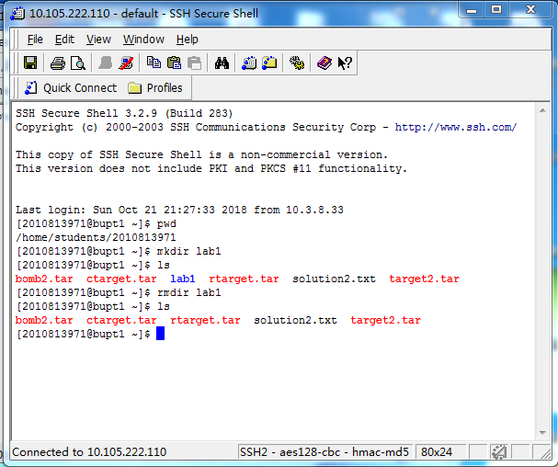
Shell命令
从命令行输入语句，每输入一次就能得到一次响应。

Slide 20
Shell
Shell程序：又称shell脚本。
把一系列的shell命令，按照一定的语法规则和控制结构，组织在一个文件中，然后由内核来一条接着一条地解释和执行这些命令，这个文件就是一个shell程序。
类似于DOS/Windows中的.bat批处理文件。

Slide 21
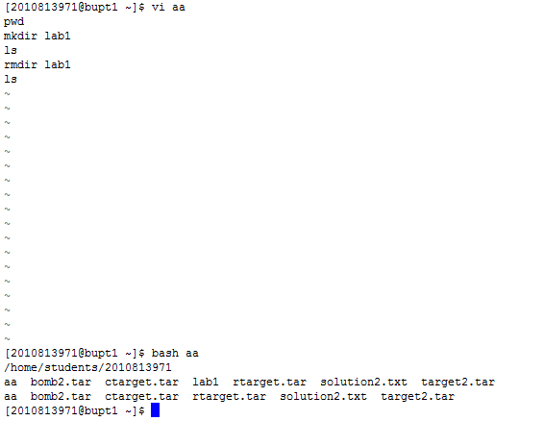
Shell
LINUX中的Shell程序：先创建程序文件。再输入若干命令。最后执行该程序。
aa 脚本
pwd
Mkdir lab1
Ls
Rmdir lab1
Ls

Slide 22
Shell常用命令
（1）目录操作命令
目录操作命令是指能够对目录进行查看、创建、删除，以及显示当前工作目录和改变当前目录等操作。

Slide 23
Linux文件系统
（1）Linux文件系统中，根目录下有/etc、/dev、/boot、/home、/lib、/lost+found、/mnt、/opt、/proc、/root、/bin、/sbin、/tmp、/var、/usr等重要目录。

Slide 24
Linux文件系统
根目录下：/etc、/dev、/boot、/home、/lib、/lost+found、/mnt、/opt、/proc、/root、/bin、/sbin、/tmp、/var、/usr
1. /etc
存放着许多系统所需的重要配置与管理文件
2. /dev
存放device file（装置文件），使用者可以经由核心用来存取系统中的硬设备，当使用装置文件时内核会辨识出输入输出请求，并传递到相对应装置的驱动程序以便完成特定的动作；
3. /boot
存放与系统激活的相关文件 ,不可任意删除
4. /home
登录用户的主目录（$HOME）放在此目录下，以用户的名称作为/home目录下各个子目录的名称。

Slide 25
Linux文件系统
根目录下：/etc、/dev、/boot、/home、/lib、/lost+found、/mnt、/opt、/proc、/root、/bin、/sbin、/tmp、/var、/usr
5. /lib
存放许多系统激活时所需要的重要的共享函数库
6. /usr/lib
存放一些应用应用程序的共享函数库，例如Netscape、X server等。最重要的函数库为libc或glibc（glibc 2.x便是libc 6.x版本，标准C语言函数库）及文件名为library.a的静态函数库
7. /mnt
系统默认的挂载点（mount point），默认有/mnt/cdrom和/mnt/floppy
8. /proc
虚拟文件系统，它不占用硬盘空间，目录下文件均放置于内存中；/proc记录系统进程，硬件状态、内存使用等信息。

Slide 26
Linux文件系统
根目录下：/etc、/dev、/boot、/home、/lib、/lost+found、/mnt、/opt、/proc、/root、/bin、/sbin、/tmp、/var、/usr
9. /root
系统管理用户root的主目录
10. /bin
存放一些系统启动时所需要的普通程序和系统程序及一些经常被其它程序调用的程序
11. /tmp
存放系统启动时产生的临时文件
12. /var
本目录存放被系统修改过的数据。在这个目录下的重要目录有 /var/log、/var/spool、/var/run等，它们分别用于存放记录文件、新闻邮件、运行时信息。

Slide 27
常用目录操作命令：
命令 | 功能
pwd | 打印当前工作目录。
cd | 改变当前所在目录 。
ls | 查看目录下的内容。
dir | 类似ls命令。
mkdir | 创建目录。
rmdir | 删除空目录。

Slide 28
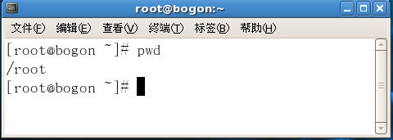
pwd命令
pwd(print working directory):打印工作目录。
【功能】显示当前工作目录的整个路径。
【用法】直接在Shell提示符#或$后输入命令pwd，然后按回车。
【例如】

Slide 29
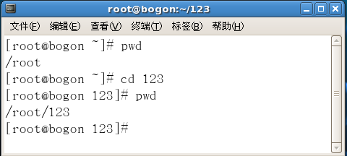
pwd命令（续）
【注意】“当前目录名”跟“显示当前工作目录”是不同的。前者只是显示目录名字，后者显示整个路径。

Slide 30
cd命令
【功能】改变所在目录。
【用法】可以直接写cd或cd ~，表示回到主目录，也可在后面加上要转移到的目的目录及其路径。
【格式】cd [路径/目录名]
绝对路径：从根目录开始写，以“/”打头。
相对路径：当前目录的子级目录开始写。
【例如】
cd /root/123/456
cd 123/456
cd ..
cd /

Slide 31
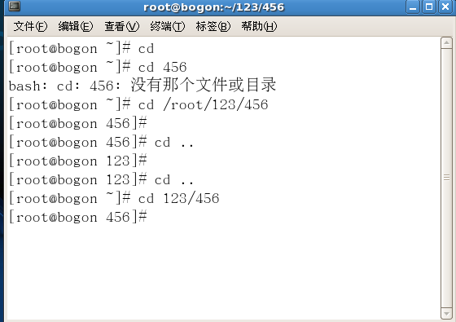
示例：cd命令的使用。

Slide 32
ls命令
【功能】查看某个目录中的内容。
【用法】直接写ls，或在后面加上选项。
【格式】ls [选项] [目录]
【例如】
ls
ls –a /root/123
ls –l /root/aaa.txt

Slide 33
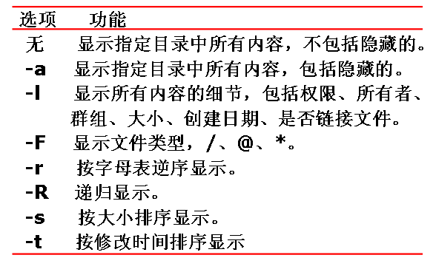
ls命令（续）
各个选项及其功能：

Slide 34
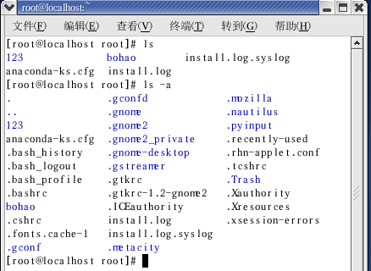
示例：ls命令的使用。

Slide 35
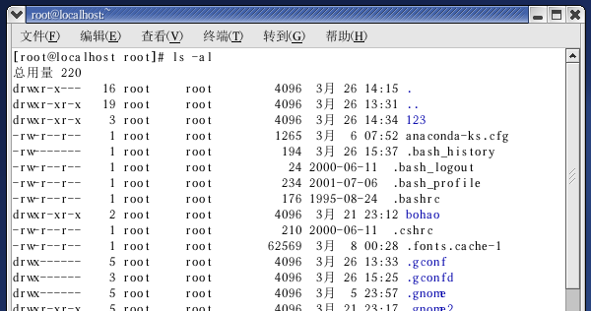
示例：ls命令的使用。（续）
ls可以同时选择多个选项：

Slide 36
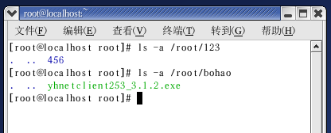
示例：ls命令的使用。（续）
显示指定目录中的内容：

Slide 37
dir命令
【功能】类似ls，但选项较少，用于查看某个目录中的内容。
【格式】dir [选项] [目录]
【例如】
dir
dir –a /root/123
dir –l /root/aaa.txt

Slide 38
mkdir命令
【功能】创建目录，只能在已存在的目录中创建新的目录。
【格式】mkdir [选项] [目录]
-p：在创建目录时，如果父目录不存在，则同时创建该目录及该目录的父目录。
【例如】
mkdir -p /root/abc/123

Slide 39
rmdir命令
【功能】删除空目录。
【格式】rmdir [选项] [目录]
-p：在删除目录时，一起删除父目录，但父目录中必须没有其他目录及文件。
【例如】
rmdir -p /root/abc/123

Slide 40
（2）文件操作命令
在命令行环境下对文件进行操作将比在图形环境下操作文件更加快捷和高效。
文件操作主要包括搜索文件、复制和移动文件、删除文件以及合并文件的内容等。

Slide 41
常用文件操作命令：
命令 | 功能
cat | 查看文件的内容。
more | 分页查看，空格键下一页，b键上一页。
less | 分页查看，类似more，也可方向键滚动显示。
head | 查看文件的前面部分，默认是前十行。
tail | 查看文件的后面部分，默认是后十行。
cp | 复制文件。
mv | 移动文件。
rm | 删除文件。
find | 检索文件。
touch | 创建一个空白文件。
ln | 创建链接文件。

Slide 42
cat 命令
【功能】显示文件的内容，或合并文件内容，并重定向输出。
【用法】按Ctrl+D退出cat命令。
【格式】cat [选项] [文件名]
选项：
-n：对所有输出行标注行号。
-b：对所有非空行标注行号。
> ：重定向输出。
< ：重定向输入。
cat 用于查看全文内容，
不能分页查看

Slide 43
cat使用示例
cat //将键盘输入的内容重新显示到屏幕。
cat > aa //将键盘输入的内容重定向输出到指定文件中 。
cat aa //将指定文件的内容显示到屏幕。
cat < aa //从指定文件中获取内容作为输入信息，然后显示到屏幕。
cat aa bb > cc //合并a，b中的内容，然后重定向输出到c。
cat –n aa bb > cc

Slide 44
more命令
【功能】分页查看，空格键下一页，b键上一页。
【格式】more [选项] 文件名
选项：
-num：一次显示的行数。
+num：从第几行开始显示。
【例如】
more .bash_history
more –10 .bash_history
more +5 .bash_history

Slide 45
less命令
【功能】分页查看，类似more，也可方向键滚动显示，按q键结束浏览。读取速度较快。
【格式】less [选项] 文件名
【例如】
less .bash_history

Slide 46
head、tail命令
【功能】显示文件的前部分/后部分，默认情况下，只显示前十行/后十行。
【格式】 head/tail [选项] 文件名
选项：
-n num：显示指定文件的前/后 num行
【例如】
head .bash_history
tail .bash_history
tail -n .bash_history

Slide 47
cp命令
【功能】复制文件或目录到指定的目录或文件。
【格式】cp [选项] 源文件或目录 目标文件或目录
选项:
-i：交互式，询问是否覆盖。
-r：递归复制。
【例如】
cp aa.txt /root/123
cp –i aa.txt /root/123
cp –i aa.txt /root/123/bb.txt

Slide 48
mv命令
【功能】移动文件或目录到指定的文件或目录
【格式】mv [选项] 源文件或目录 目标目录或文件
【例如】
mv aa.txt /root/123

Slide 49
rm命令
【功能】删除指定的一个或多个文件。
【格式】rm [选项] 文件名
【例如】
rm -i aa.txt
rm -i aa.txt bb.txt

Slide 50
find命令
【功能】检索某个或某些特定的文件，可根据名称、类型等来检索。
【格式】find [选项] [路径] 参数
【例如】
find -name “*.txt”
find -type d
find -type f

Slide 51
touch命令
【功能】改变文件的时间记录，或创建一个空白文件。
【格式】touch [选项] 文件名
选项：
无：如目标文件不存在，则建立新的文件。
-c：如目标文件不存在，不会建立新的文件。
-a：改变文件的读取时间记录。
-d：设定时间和日期。
【例如】
touch dd.txt
touch –c ee.txt

Slide 52
ln命令
【功能】创建链接文件。
【格式】ln [选项] 源文件名 链接文件
选项：
无：硬链接文件。
-s：软链接文件，符号链接文件。
【例如】
ln aa /root/123/bb
ln –s aa /root/123/cc

Slide 53
shell命令基础
编辑和修改命令：
输入命令后，可通过左右方向键、Home键、End键等来移动光标，然后再配合Delete和Backspace键可对命令进行编辑和修改。

Slide 54
shell命令基础
按q键退出
使用帮助命令：
格式 | 使用范围 | 举例
man 命令名 | 所有命令 | man cat man man
whatis 命令名 | 所有命令 | whatis echo whatis cat
help 命令名 | 部分命令 | help echo 不行：help cat
命令名 --help | 部分命令 | cat --help 不行：echo --help

Slide 55
shell命令基础
历史命令和Tab自动补全功能：
方向键：使用上、下方向键，可自动选择以前使用过的命令。
历史命令被保存在一个名为.bash_history的文件中，它是当前主目录中的文件，可查看和阅读。
Tab键：使用Tab键，可自动补全命令或路径。若有多个符合条件的选项，则可再次按Tab，输入下一个字符，再次按Tab，直至补全。
例如：ls /root/Desktop/
vi /etc/yum.r…/rhel…

Slide 56
Outline
Linux操作系统概述和实验环境介绍
Linux操作命令
GCC工具链
总结

Slide 57
Vi编辑器的简介
Vi是Visual interface的简称，它可以执行输出、删除、查找、替换、块操作等众多文本操作
用户可以根据自己的需要对Vi进行定制，这是其他编辑程序所没有的。
Vi不是一个排版程序，它不像WORD或WPS那样可以对字体、格式、段落等其他属性进行编排，它只是一个文本编辑程序。
Vi是全屏幕文本编辑器，它没有菜单，只有命令。

Slide 58
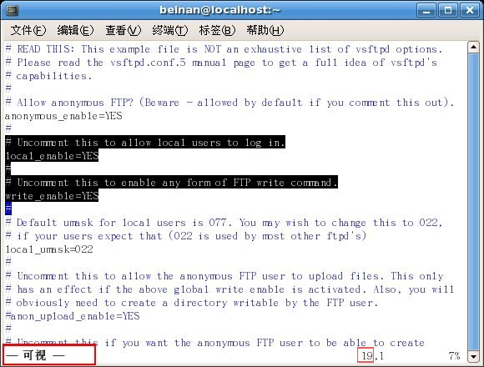
Vi的启动
在系统提示符后输入Vi和想要编辑（或建立）的文件名，便可进入Vi
如果只输入Vi，而不带文件名，也可以进入Vi

Slide 59
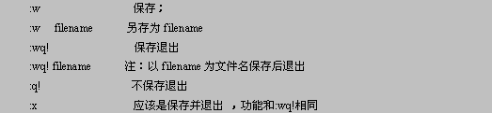
Vi编辑器的退出
要退出Vi，在命令模式下键入如图所示命令。
其中:wq和:x是存盘退出，而:q是直接退出。可以用:w命令保存文件后再用:q 退出，或用:wq或:x命令退出。
如果你不想保存改变后的文件，你就需要用:q!命令，这个命令将不保存文件而直接退出Vi

Slide 60
Vi的工作模式
基本上vi可以分为三种状态各模式的功能区分如下：
1) 命令行模式（command mode）
控制屏幕光标的移动，字符、字或行的删除，移动复制某区段及进入Insert mode下，或者到 last line mode。
2) 插入模式（Insert mode）
只有在Insert mode下，才可以做文字输入，按「ESC」键可回到命令行模式。
3) 底行模式（last line mode）
将文件保存或退出vi，也可以设置编辑环境，如寻找字符串、列出行号……
不过一般在使用时把vi简化成两个模式，就是将底行模式（last line mode）也算入命令行模式command mode）。

Slide 61
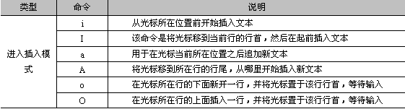
Vi编辑器中的常用命令
在编辑模式下，输入如表所示的命令均可进入插入模式

Slide 62
Vi的功能键（命令行模式）
vi可以直接用键盘上的光标来上下左右移动，但正规的vi是用小写英文字母「h」、「j」、「k」、「l」，分别控制光标左、下、上、右移一格。
按「ctrl」+「b」：屏幕往"后"移动一页。
按「ctrl」+「f」：屏幕往"前"移动一页。
按「ctrl」+「u」：屏幕往"后"移动半页。
按「ctrl」+「d」：屏幕往"前"移动半页。
按数字「0」：移到文章的开头。
按「G」：移动到文章的最后。
按「$」：移动到光标所在行的"行尾"。
按「^」：移动到光标所在行的"行首"
按「w」：光标跳到下个字的开头
按「e」：光标跳到下个字的字尾
按「b」：光标回到上个字的开头
按「#l」：光标移到该行的第#个位置

Slide 63
Vi的功能键（命令行模式）
删除文字
「x」：每按一次，删除光标所在位置的"后面"一个字符。
「#x」：例如「6x」表示删除光标所在位置"后面"6个字符。
「X」：大写X，每按一次，删除光标所在位置的"前面"一个字符。
「#X」：例如，「20X」表示删除光标所在位置的"前面"20个字符。
「dd」：删除光标所在行。
「#dd」：从光标所在行开始删除#行
复制
「yw」：将光标所在之处到字尾的字符复制到缓冲区中。
「#yw」：复制#个字到缓冲区
「yy」：复制光标所在行到缓冲区。
「#yy」：例如，「6yy」表示拷贝从光标所在的该行"往下数"6行文字。
「p」：将缓冲区内的字符贴到光标所在位置。注意：所有与"y"有关的复制命令都必须与"p"配合才能完成复制与粘贴功能。

Slide 64
Vi的功能键（命令行模式）
替换
「r」：替换光标所在处的字符。
「R」：替换光标所到之处的字符，直到按下「ESC」键为止。
恢复上一次操作
「u」：如果您误执行一个命令，可以马上按下「u」，回到上一个操作。按多次"u"可以执行多次回复。
更改
「cw」：更改光标所在处的字到字尾处
「c#w」：例如，「c3w」表示更改3个字
跳至指定的行
「ctrl」+「g」列出光标所在行的行号。
「#G」：例如，「15G」，表示移动光标至文章的第15行行首。

Slide 65
Last line mode下命令简介
在使用「last line mode」之前，请记住先按「ESC」键确定您已经处于「command mode」下后，再按「：」冒号即可进入「last line mode」。
1) 列出行号
「set nu」：输入「set nu」后，会在文件中的每一行前面列出行号。
2) 跳到文件中的某一行
「#」：「#」号表示一个数字，在冒号后输入一个数字，再按回车键就会跳到该行了，如输入数字15，再回车，就会跳到文章的第15行。
3) 查找字符
「/关键字」：先按「/」键，再输入您想寻找的字符，如果第一次找的关键字不是您想要的，可以一直按「n」会往后寻找到您要的关键字为止。
「?关键字」：先按「?」键，再输入您想寻找的字符，如果第一次找的关键字不是您想要的，可以一直按「n」会往前寻找到您要的关键字为止。

Slide 66
Last line mode下命令简介
4) 保存文件
「w」：在冒号输入字母「w」就可以将文件保存起来。
5) 离开vi
「q」：按「q」就是退出，如果无法离开vi，可以在「q」后跟一个「!」强制离开vi。
「qw」：一般建议离开时，搭配「w」一起使用，这样在退出的时候还可以保存文件。

Slide 67
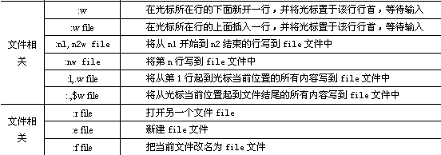
文件相关命令
使用下表中的命令可以在Vi中进行文件相关的操作

Slide 68
注意事项：
1、用vi打开文件后，是处于「命令行模式（command mode）」，您要切换到「插入模式（Insert mode）」才能够输入文字。切换方法：在「命令行模式（command mode）」下按一下字母「i」就可以进入「插入模式（Insert mode）」，这时候你就可以开始输入文字了。
2、编辑好后，需从插入模式切换为命令行模式才能对文件进行保存，切换方法：按「ESC」键。
3、保存并退出文件：在命令模式下输入:wq即可！（别忘了wq前面的:） linux-Vi使用方法(备查)

Slide 69
简介
GCC编译器能将C、C++语言源程序、汇编程序编译、链接成可执行文件。在Linux系统中，可执行文件没有统一的后缀，系统从文件的属性来区分可执行文件和不可执行文件。

Slide 70
简介
使用GCC编译程序时,编译过程可以被细
分为四个阶段:
预处理(Pre-Processing)
编译(Compiling)
汇编(Assembling)
链接(Linking)

Slide 71
文件类型
Gcc通过后缀来区别输入文件的类别：
c为后缀的文件:C语言源代码文件
a为后缀的文件:是由目标文件构成的库文件
C，.cc或.cxx为后缀的文件:是C++源代码文件
h为后缀的文件:头文件
i为后缀的文件:是已经预处理过的C源代码文件
ii为后缀的文件:是已经预处理过的C++源代码文件
o为后缀的文件:是编译后的目标文件
s为后缀的文件:是汇编语言源代码文件
S为后缀的文件:是经过预编译的汇编语言源代码文件。

Slide 72
起步（演示）
hello.c：
#include<stdio.h>
int main(void)
{
printf(Hello world!\n);
return 0;
}
编译和运行这段程序:
#gcc hello.c -o hello
#./hello
输出：Hello world!

Slide 73
基本用法
gcc最基本的用法是∶
gcc[options][filenames]
options：编译器所需要的编译选项
filenames:要编译的文件名
gcc编译器的编译选项大约有100多个，其中多数根本就用不到，这里只介绍其中最基本、最常用的参数。
-o output_filename：确定可执行文件的名称为output_filename。如果不给出这个选项，gcc就给出预设的可执行文件a.out。(演示)

Slide 74
编译选项
-c：只编译，不连接成为可执行文件，编译器只是由输入的.c等源代码文件生成.o为后缀的目标文件
-g：产生调试工具(GNU的gdb)所必要的符号信息，要想对编译出的程序进行调试，就必须加入这个选项
优化：-O0、-O1、-O2、-O3和-Os，自行查资料

Slide 75
编译选项(optimize.c)
#include<stdio.h>
int main(void)
{
double counter;
double result;
double temp;
for(counter=0;counter<2000.0*2000.0*2000.0/20.0+2020;
counter+=(5-1)/4){
temp=counter/1979;
result=counter;
}
printf(Result is%lf\\n,result);
return 0;
}

Slide 76
编译选项
1.gcc optimize.c -o optimize
time./optimize
2.gcc–O optimize.c-o optimize
time./optimize
对比两次执行的输出结果不难看出,程序的性能的确得到了很大幅度的改善

Slide 77
多个C文件的编译过程
一般情况一个程序都是有若干个文件源文件组成，所以编译的时候需要形成多个编译单元，使用GCC编译器可以将多个源文件编译成所需要的程序
比如：源文件有main.c a.c b.c 最终生成一个可执行的文件main
比如：一个工程有main.c a.c b.c生成test的可执行文件。
编译命令如下：
$ gcc –c main.c a.c b.c –o main
或者：
$ gcc –o main main.c a.c b.c

Slide 78
GDB的概述
GDB是一款GNU开发组织并发布的UNIX/Linux下的程序调试工具。它使你能在程序运行时观察程序的内部结构和内存的使用情况. 以下是gdb 所提供的一些功能:
它使你能监视你程序中变量的值.
它使你能设置断点以使程序在指定的代码行上停止执行.
它使你能一行行的执行你的代码.
GDB的命令格式
gdb [option] [executable-file[core-file or process-id]]

Slide 79
GDB的常用命令
加载和退出命令
gdb filename:在shell下直接加载文件进行调试
file filename:在gdb下通过file命令加载程序进行调试
kill：终止正在调试的程序
quit：退出gdb调试环境

Slide 80
GDB的常用命令
断点控制
break 函数名或行号[if 条件]
Info break :显示程序中设置的断点；
delete breakpoint 断点号：删除指定的断点
clear 断点号：作用同上
disable breakpoint 断点号：禁用指定的断点
enable breakpoint 断点号：允许指定的断点

Slide 81
GDB的常用命令
程序的控制指令
run:程序开始执行，一直运行到断点才终止；
continue:运行到下一个断点；
next:运行下一条指令；
step:运行下一条指令；

Slide 82
GDB的常用命令
变量、参数的设置与查看
list:列出产生执行文件的源代码的一部分.
watch 变量名：当变量改变时，显示变量修改前后的值；
print 变量名：打印变量值；
whatis 变量名或函数名：显示变量或函数的类型；
Ptype:显示数据结构的定义；
set args:设置程序的运行参数；
Show args:显示程序的运行参数；

Slide 83
调试例子(文件名aa.c)
#include <stdio.h>
#define MAXLINE_LENGTH 80
char Buffer[MAXLINE_LENGTH];
int * main(void)
{
int a=0;
int result=0;
for (a=0;a<100;a++)
result=a+result;
int nextInChar;
int nextLocation;
printf("Input> ");
nextLocation = 0;
while ((nextInChar = getchar()) != '\n' &&
nextInChar != EOF) {
Buffer[nextLocation++] = nextInChar;
}
printf("Input complete ");
}

Slide 84
调试操作举例
1. 使用gcc命令进行编译（务必需要-g选项）
gcc –g aa.c –o aa
2. 启动gdb进行调试
gdb aa
3. 使用run命令运行程序
r (or run)
4. 根据逻辑找出问题，可附加使用list查看代码
l (or list)

Slide 85
调试操作举例
5. 使用break命令设置断点
b (or break) lineNumber or functionName
6. 使用run命令运行程序
r (or run)
7. 使用watch命令指定需要跟踪的变量
watch Buffer
8. 按照终端提示输入input字符串

Slide 86
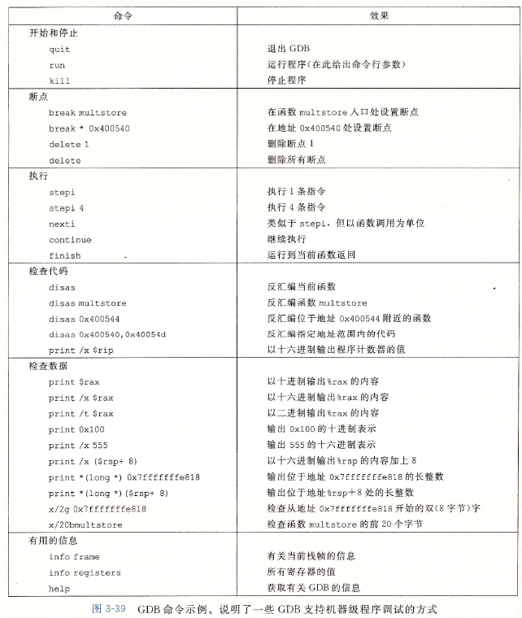

Slide 87
Outline
Linux操作系统概述和实验环境介绍
Linux操作命令
Vi编辑器
GCC工具链
Objdump工具

Slide 88
Objdump简介
objdump是以一种可阅读的格式让你更多地了解二进制文件可能带有的附加信息。
反汇编的原因有以下：
1.逆向破解。
2.调试程序时，反汇编代码可以帮助理解程序，尤其是在理解链接脚本、链接地址等概念时。
3. 把C语言源代码编译链接生成的可执行程序反汇编后得到对应的汇编代码，可以帮助我们理解C语言和汇编语言之间的对应关系。非常有助于深入理解C语言。

Slide 89
Objdump反汇编命令参数表
objdump -x obj:以某种分类信息的形式把目标文件的数据组成输出；<可查到该文件的的所有动态库>
objdump -t obj:输出目标文件的符号表（）
objdump -h obj:输出目标文件的所有段概括（）
objdump -j ./text/.data -S obj:输出指定段的信息（反汇编源代码）
objdump -S obj:输出目标文件的符号表（） 当gcc -g时打印更明显
objdump -f test 显示test的文件头信息
objdump -d test 反汇编test中的需要执行指令的那些section
objdump -D test 与-d类似，但反汇编test中的所有section
objdump -h test 显示test的Section Header信息
objdump -x test 显示test的全部Header信息
objdump -s test 除了显示test的全部Header信息，还显示他们对应的十六进制文件代码

Slide 90
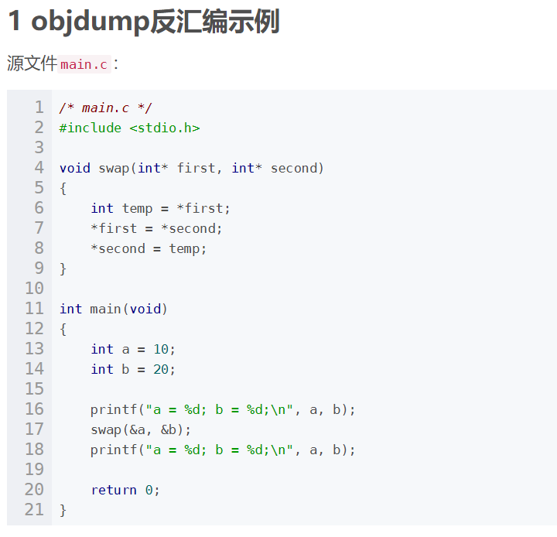
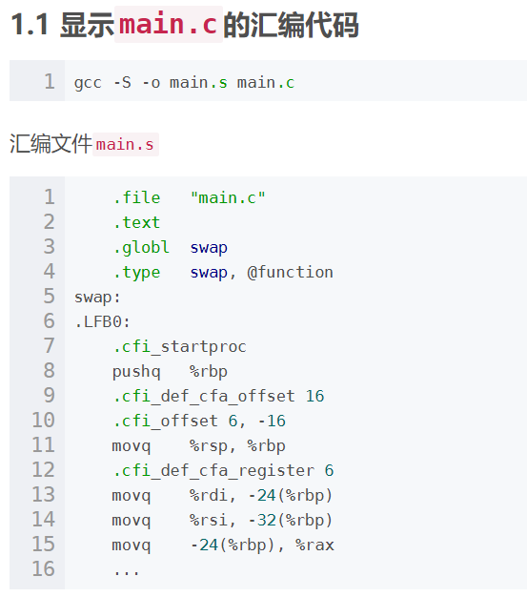
objdump应用举例

Slide 91
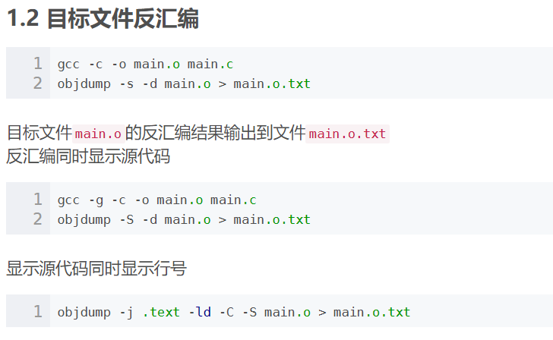

Slide 92
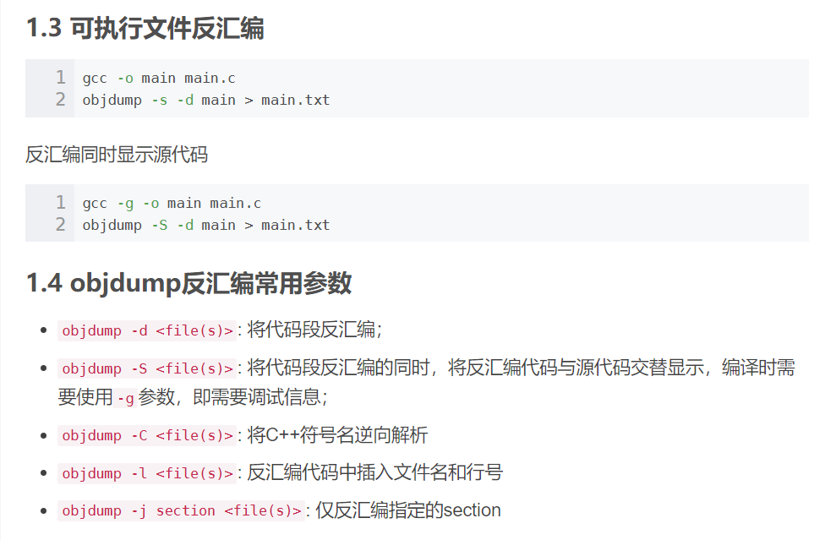

Slide 93
